Slide 1



Slide 2
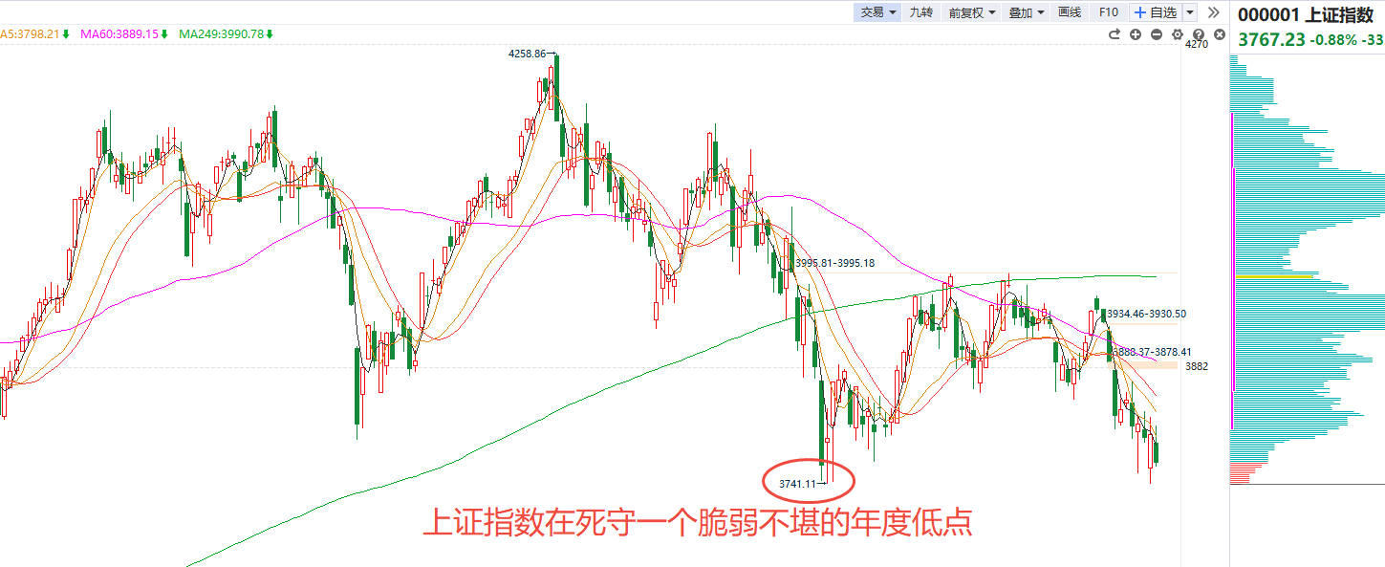
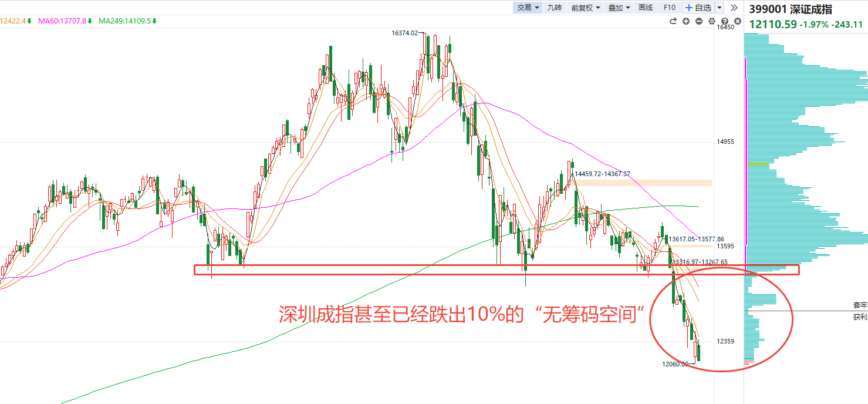
为什么当前氛围比7月末还“恐慌”
7月的下跌是结构性的，而当前的下跌是全局性的。
7月的下跌是利润回吐，而当前的下跌是无脑超卖。
部分指数已出现逼近5-10年内极值的非理性回落
A股无论涨跌都要走向矫枉过正的熊孩子特性仍未解决

Slide 3
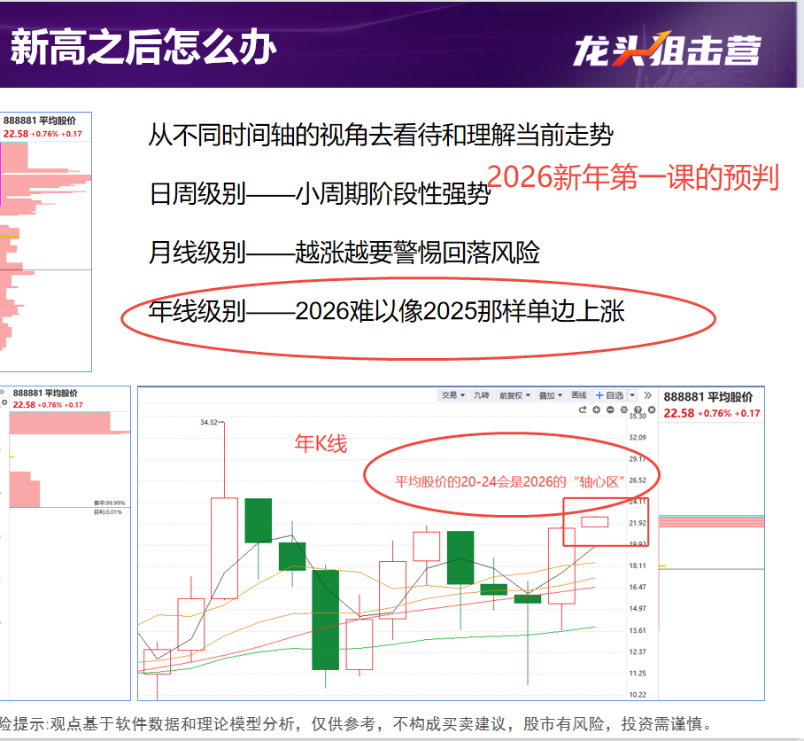
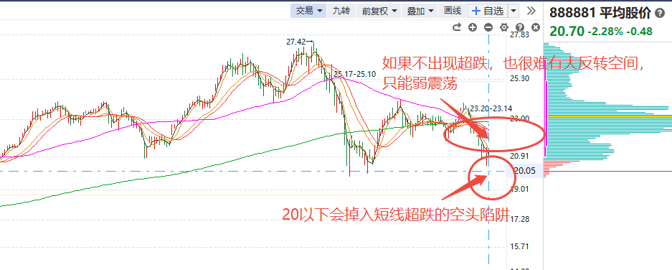
如何脚踏实地看当前状态
短线看超跌程度，中线看震荡空间，长线看场外因素
长线角度（半年到一年）仍有非常大的不确定性，外部事件型冲击会成为较大影响因素

Slide 4
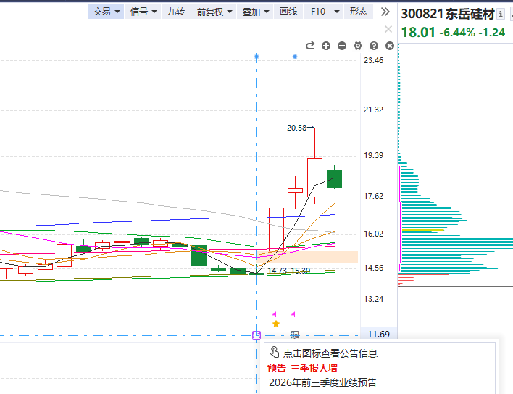
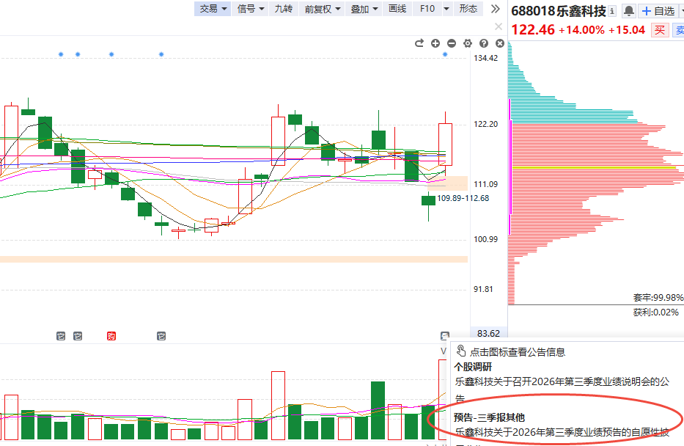
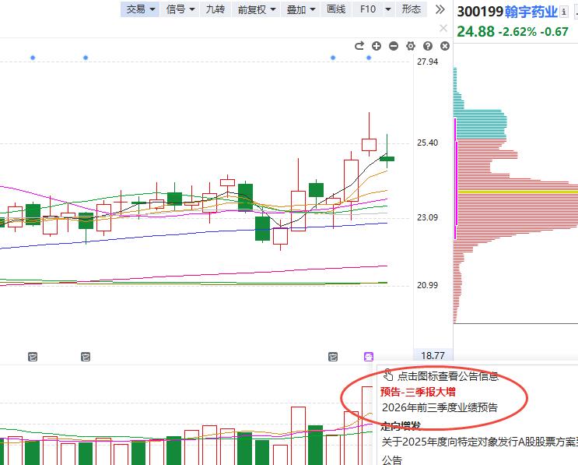
三季报窗口期的一些信号
由于三季报已经改成自愿披露业绩预告，所以10-15之前发布三季报预告的公司在逐年减少。但仍然有一定的指向性。
科技并没有倒下，但要注意股价透支、预期生变、叙事逻辑重构等带来的影响
K型分化的下半端不是没有翻身的机会，注意中国国情的特殊性

Slide 5
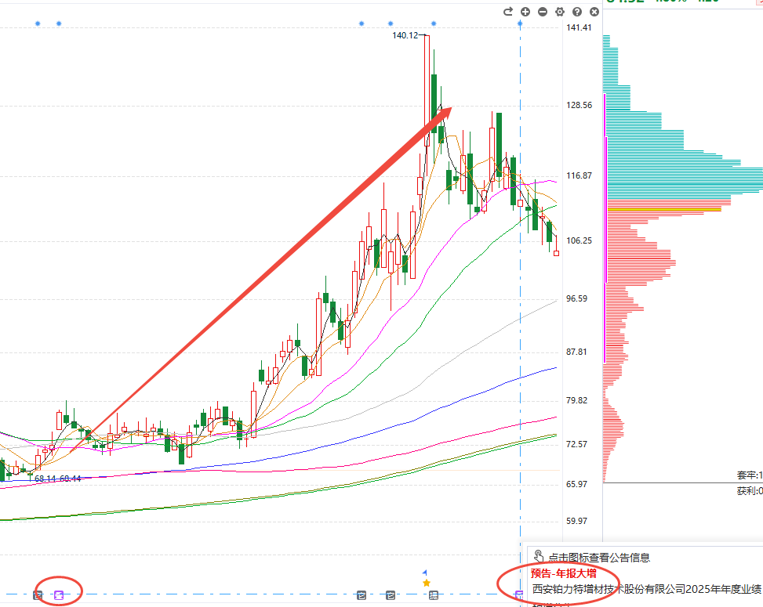
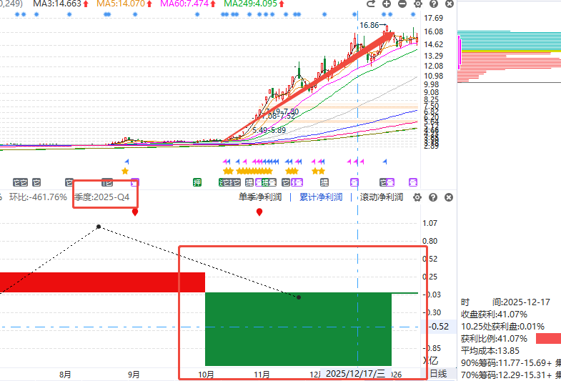
四季度市场常见的两种炒作逻辑
确实有业绩，先拉起来，后面正好借业绩消息兑现
没业绩，也不是奔着业绩去的，硬炒，反正阶段性无法证伪
甚至某种情况不得不承认，往往后一种情况多，也就是四季度经常炒无业绩
但也一定要理解，炒无业绩并不代表有业绩的就不好，也不代表所有无业绩的都好，最后结果往往是，跌的最惨的还是那些业绩差的或者业绩变差的，而业绩好的就算不怎么涨也相对抗跌

Slide 6
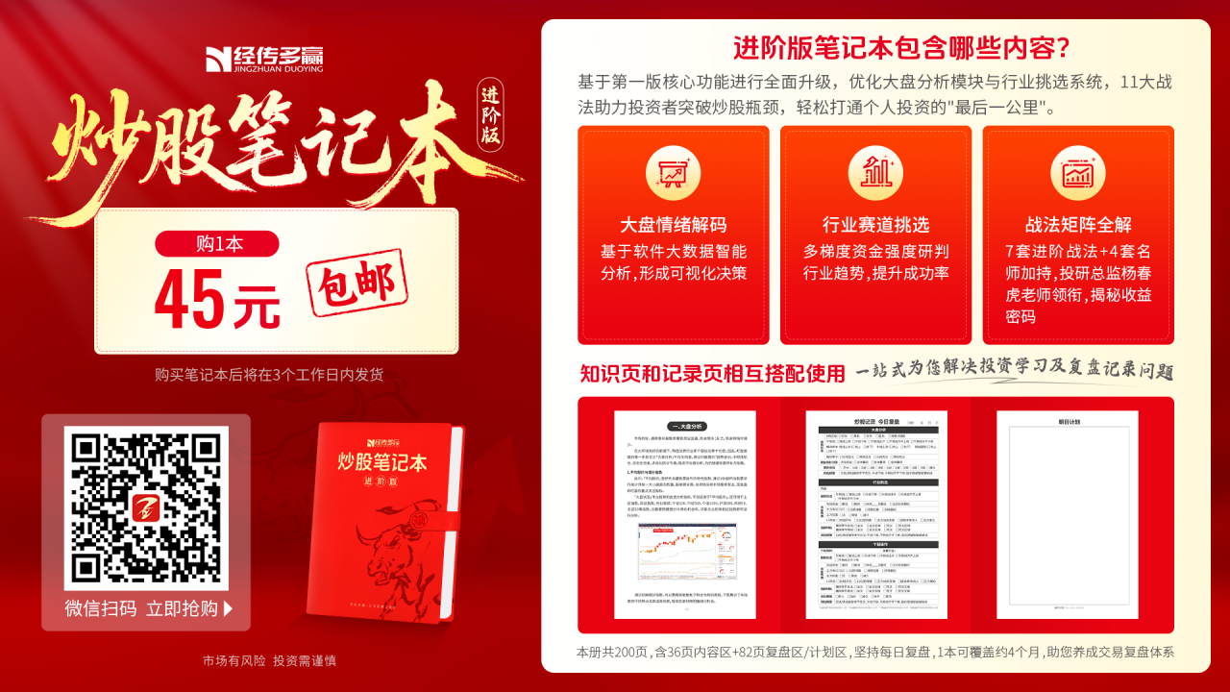


Slide 7



